Slide 1


TIẾT 3

Slide 2



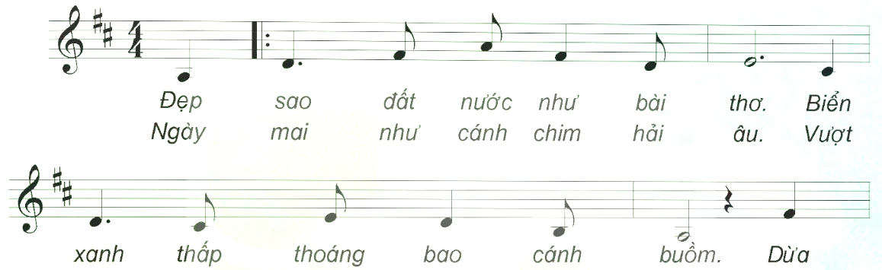
* Trò chơi: Ai nghe tài hơn!

Slide 3
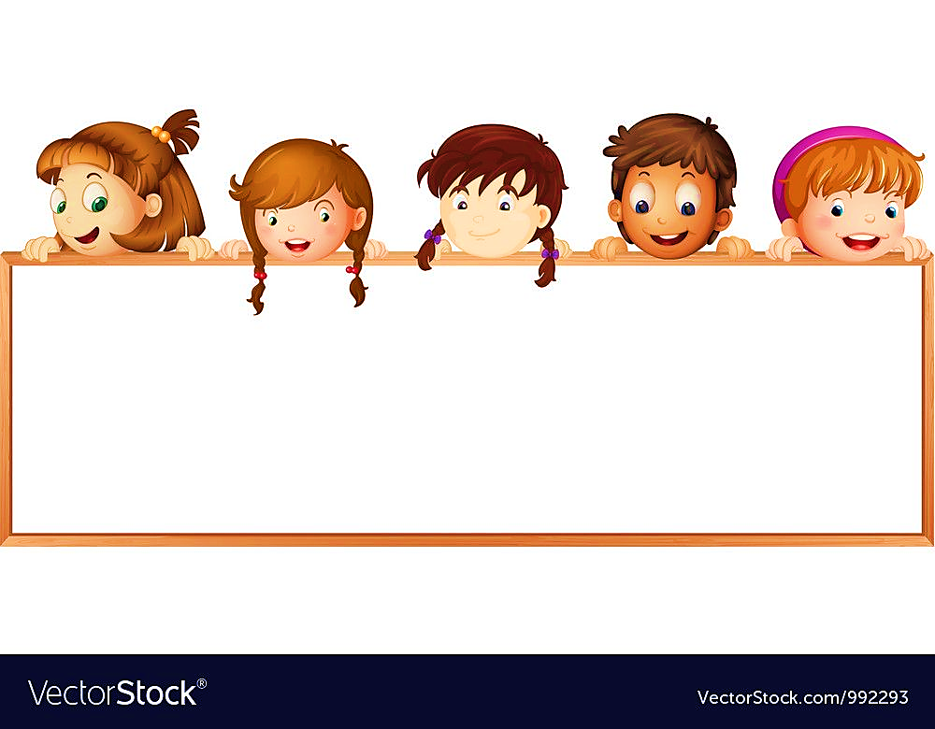

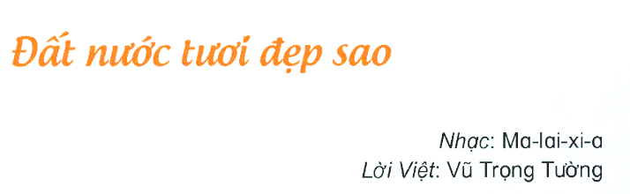

Slide 4
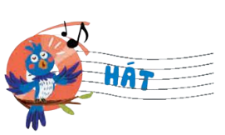
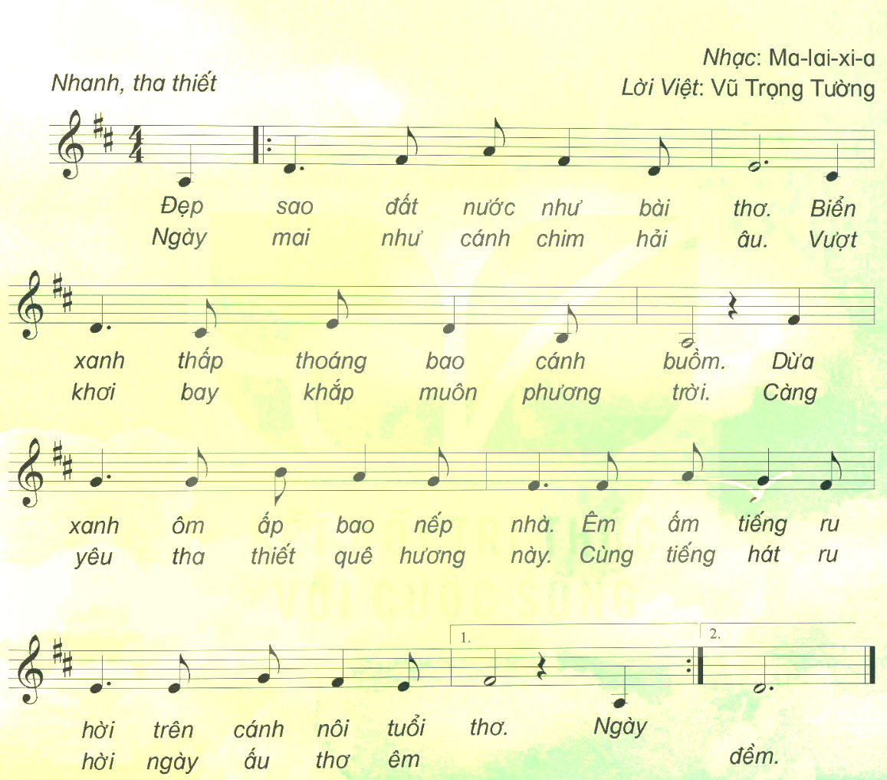

Slide 5
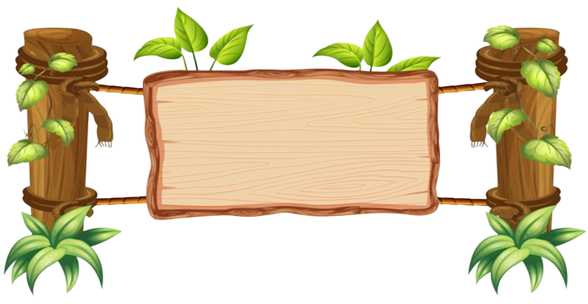
HÁT
THEO NHẠC ĐỆM

Slide 6
HÁT KẾT HỢP
BODY PERCUSSION

Slide 7
HÁT
NỐI TIẾP – HÒA GIỌNG

Slide 8
Nối tiếp:
Nhóm 1: Đẹp sao … cánh buồm.
Nhóm 2: Dừa xanh …. tuổi thơ.
Hòa giọng:
Nhóm 1,2: Ngày mai …. êm đềm.

Slide 9
HÁT KẾT HỢP
VẬN ĐỘNG CƠ THỂ
THEO Ý THÍCH

Slide 10

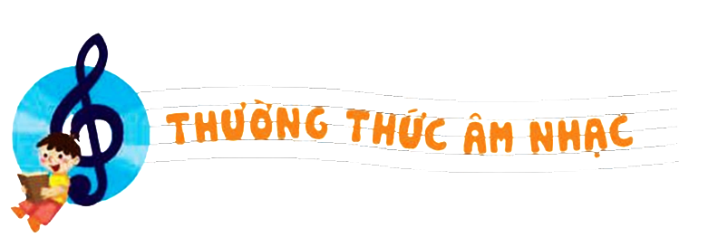


Slide 11

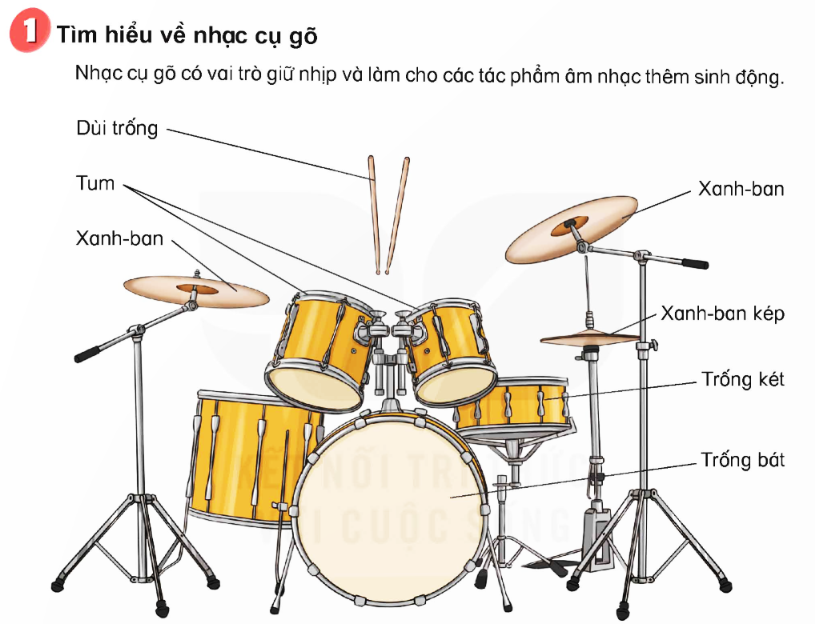

Slide 14

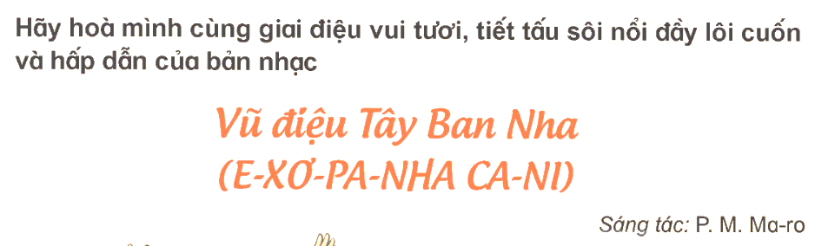

Slide 16
NGHE NHẠC
KẾT HỢP GÕ ĐỆM

Slide 18

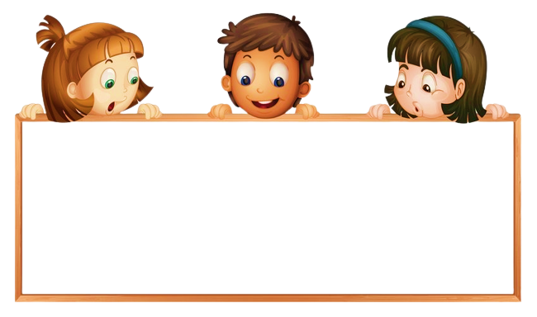

CÂU HỎI
Cảm nhận của em khi nghe Vũ điệu Tây Ban Nha?

Slide 19
NGHE NHẠC
KẾT HỢP VẬN ĐỘNG

